Slide 1
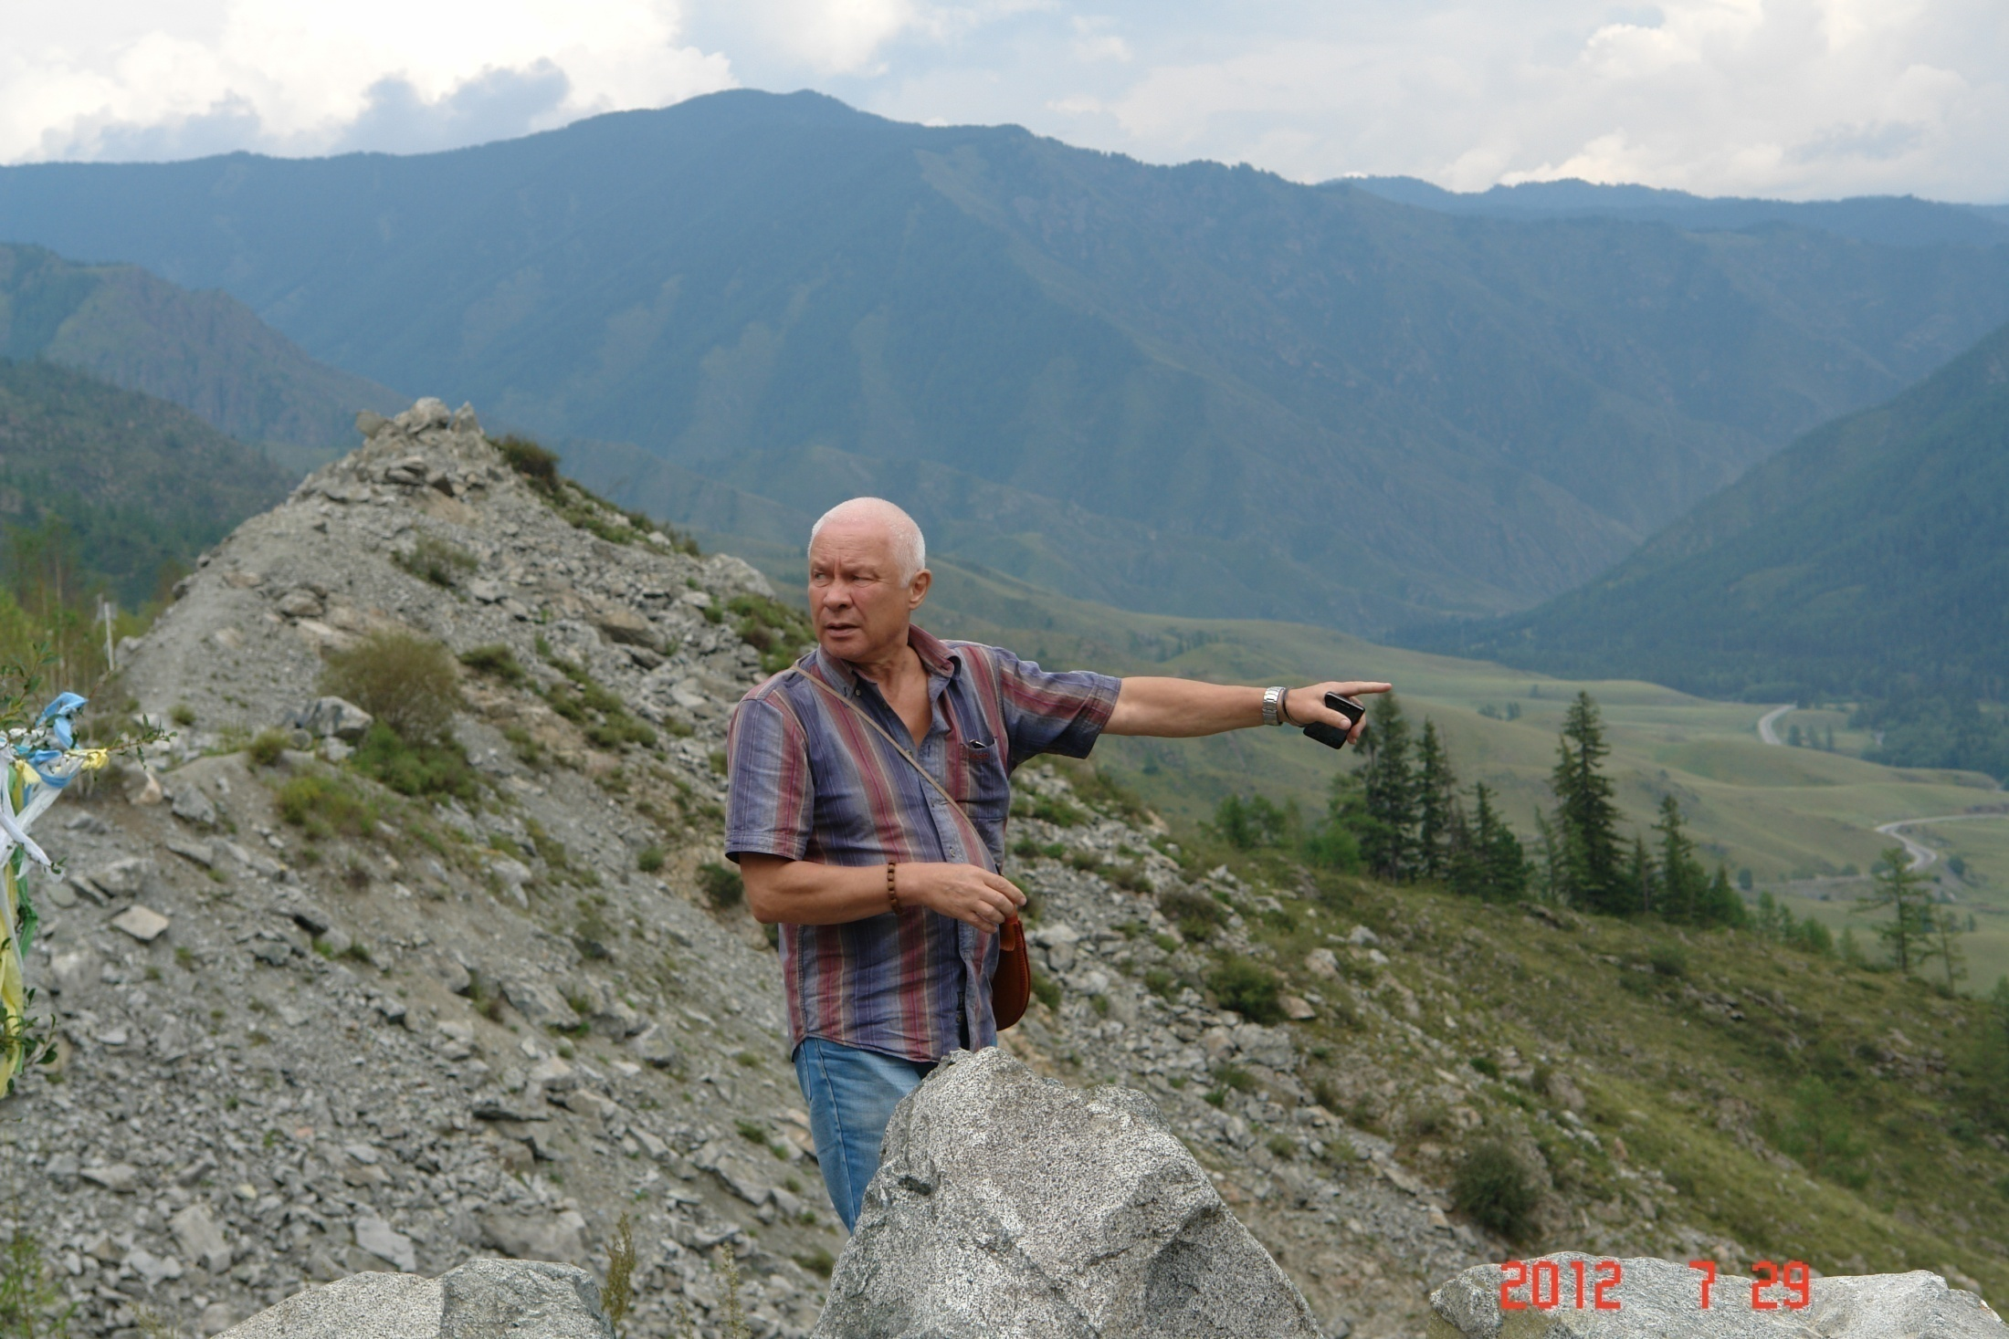
Первые социально-экономические библиотечные чтения
Проблемы пространственного развития российской экономики
Институт экономики и организации промышленного производства СО РАН
В.И.Суслов
Ю.С.Ершов, Н.М.Ибрагимов
Ханты-Мансийск 22-23 ноября 2016

Slide 2
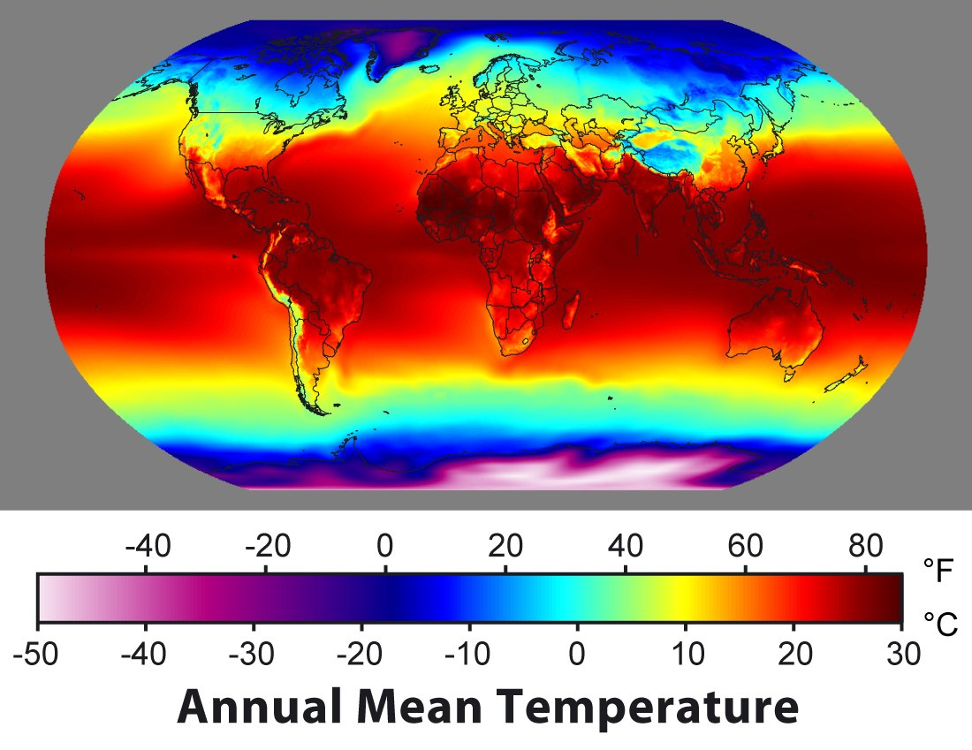
страна | Площадь млн. кв. км
Россия | 17.1
Канада | 10.0
Китай | 9.6
США | 9.5
Бразилия | 8.5
Австралия | 7.7
Индия | 3.3
Аргентина | 2.8
Казахстан | 2.8
Алжир | 2.4
страна | Население млн. чел.
Китай | 1374
Индия | 1283
США | 323
Индонезия | 252
Бразилия | 206
Пакистан | 192
Нигерия | 174
Бангладеш | 160
Россия | 147
Япония | 127
Еще в начале прошлого века 28-й президент США Вудро Вильсон как-то выразил сожаление, что «главный приз в истории человечества – Сибирь» достался России.
«Сибирь – проклятие (природно-ресурсное) России»
О, Запад есть Запад, Восток есть Восток, и с мест они не сойдут, Пока не предстанет Небо с Землей на Страшный господень суд.
Редьярд Киплинг

Slide 3
«Расея моя Расея – от Волги до Енисея»
Чтобы знали певец, автор песни и ее слушатели:
Енисей течет в западной части центральной области России.
Медианный меридиан, делящий страну на равные по протяженности в широтном направлении западную и восточную части, проходит по правому (восточному) берегу Байкала.
Так называемая «Центральная Россия» в форме, например, Центрального федерального округа расположена в крайне западной части страны: в первом дециле в широтном направлении.

Slide 4
Модели
Методы
Результаты

Slide 5
Модели
E
A¹
?
Айзард
E
-
A²
E
A³
E
A⁴
E
A¹¹
A¹²
A¹³
A¹⁴
E¹¹
E²¹
E³¹
E⁴¹
A¹
E
-
A²¹
A²²
A²³
A²⁴
E¹²
E²²
E³²
E⁴²
-
A²
E
A³¹
A³²
A³³
A³⁴
E¹³
E²³
E³³
E⁴³
A³
E
A⁴¹
A⁴²
A⁴³
A⁴⁴
E¹⁴
E²⁴
E³⁴
E⁴⁴
A⁴
Гранберг
E
A¹
E
-
A²
+
E
A³
E
A⁴

Slide 6
Методы
1. Построение сценариев социально-экономического развития.
Главную содержательную роль в проведении расчетов при построении сценариев развития играют группы экспертов по отраслевым, региональным и проблемно-функциональным разделам. В эти группы наряду с исследователями, «модельерами» должны входить представители бизнеса, власти, общественных организаций.
Модель как таковая выступает инструментом согласования различных экспертных мнений.
К сожалению, такую «идеальную» методическую схему реализовать удается далеко не всегда.
2. Равновесный анализ по Вальрасу и Нэшу.
Любое парето-оптимальное (лежащее на верхней границе допустимых состояний системы) решение является равновесным по Вальрасу. Т.е. оно может быть получено (спрос и предложение

Slide 7
совпадут на всех рынках) в результате совершенно несогласованных действий участников рынка – в данном случае, регионов – которые преследуют исключительно свои корыстные цели, ориентируясь только на текущие цены и свои бюджетные возможности. Особенно интересны те равновесия, которые достигаются при нулевых сальдо региональных бюджетов. Такие точки равновесия многорегиональных систем мы называем состояниями эквивалентного межрегионального обмена.
Если Вальрасовские равновесия это отдельные точки на парето-границе, то Нэшовские равновесия – области этой границы. Области сложной конфигурации, пока не очень хорошо определяемые. Это – зоны взаимовыгодного межрегионального обмена.
Система, попадая в такую зону, называемую ядром системы, не имеет стимулов для выхода из нее. Любая коалиция регионов, попытавшись выйти из такой системы, будет в проигрыше. Мы придумали некий алгоритм очерчивания зоны ядра в компью-терном эксперименте. Он основан на коалиционном анализе.

Slide 8
3. Коалиционный анализ.
Заключается в расчетах по всем возможным коалициям регионов, включая те, которые состоят из одного региона, т.е. автаркию регионов. Если коалиций слишком много, используются специальным образом построенные выборки.
Особый параметрический коалиционный анализ (параметр определяет движение в пространстве территориальной структуры целевого показателя системы) позволяет очертить зону ядра системы. Коалиционный анализ определенного состояния системы – построить таблицу эффектов межрегиональных экономических взаимодействий в этом состоянии.
Элемент rs такой таблицы показывает вклад региона r в целевой показатель региона s.
Содержательный смысл и способ получения таких показателей будет показан на конкретном примере.

Slide 9
Результаты
30 лет назад с помощью таких моделей экономики СССР (30 отраслей материального производства, 15 регионов – союзных республик, − плюс «16-й» регион – внешний мир) были оценены эффекты межреспубликанских взаимодействий.
Макрорегионы | Россия | Украина | Бела-русь | Каза-хстан | Сред-няя Азия | Мол-дова | Закав-казье | Приба-лтика | Итого | сальдо взимоде-йствия
Россия | 64,6 | 67,3 | 55,5 | 42,5 | 36,3 | 31,7 | 35,8 | 65,0 | 60,2 | 14,5
Украина | 1,2 | 14,8 | 16,5 | 4,9 | 18,0 | 52,1 | 7,4 | 8,1 | 6,3 | -9,8
Беларусь | 2,3 | 4,0 | 3,8 | 3,5 | 2,1 | 4,1 | 3,3 | 3,7 | 2,8 | -0,8
Казахстан | 1,7 | 0,6 | -1,4 | 27,1 | 3,8 | -0,6 | 6,7 | -0,6 | 3,0 | -1,4
Средняя Азия | 3,7 | 1,1 | 15,4 | 0,5 | 26,4 | 1,7 | -0,0 | 2,8 | 4,8 | -1,5
Молдова | 0,8 | -2,7 | -0,3 | 0,7 | 0,3 | 0,0 | 0,6 | 0,9 | 0,1 | -0,0
Закавказье | 2,6 | 1,7 | 0,5 | 4,5 | 3,9 | 0,2 | 25,7 | 0,7 | 3,4 | -0,0
Прибалтика | 1,9 | 1,5 | 4,3 | 3,3 | 2,5 | 1,9 | 2,7 | 8,0 | 2,2 | -1,0
Внутренний эффект (территориальная структура) | 78,8 (45,7) | 88,3 (16,1) | 94,3 (3,6) | 87,0 (4,4) | 93,3 (6,3) | 91,1 (0,1) | 82,2 (3,4) | 88,6 (3,2) | 82,8 (82,8) | 0,0
Внешние связи | 21,2 | 11,7 | 5,7 | 13,0 | 6,7 | 8,9 | 17,8 | 11,4 | 17,2
Итого (территориальная структура) | 100 (58,1) | 100 (18,5) | 100 (3,8) | 100 (5,1) | 100 (6,7) | 100 (0,1) | 100 (4,2) | 100 (3,6) | 100 (100,0)

Slide 10
На диагонали этой таблицы приведены доли в процентах от исходного целевого показателя (общего потребления домашних хозяйств и государства), сохранившегося для данного региона в ситуации полной автаркии – т.е. без всяких торгово-экономических связей с остальным миром.
А цифра, например, 67.3, стоящая на пересечении строки «Россия» и столбца «Украина», означает, что подключение России в коалицию, включающую Украину, увеличивает целевой показатель Украины на эти 67.3%. Это цифра − средняя (полученная в данном случае по выборке из совокупности всех возможных коалиций).
По столбцу «Украина» в строке «Внутренний эффект (территориальная структура)» цифра 88.3 показывает долю целевого показателя этого региона, обеспеченную внутрисоюзными взаимодействиями, а 16.1 – доля этого украин-ского показателя в общесоюзном целевом показателе. Внешне-экономические связи (продолжая столбец «Украина») дают этому региону 11.7% его целевого показателя. И, наконец, доля Украины в общероссийском целевом показателе составляет 18.5%.

Slide 11
В предпоследнем столбце показан общий вклад (в процентах) региона в общесоюзный целевой показатель. Для Украины это всего 6.3%, притом, что потребление из общего «эффекта» составляет для нее 16.1%. Сальдо взаимоотношений (последний столбец) – минус 9.8. Если сказать грубо, этот регион почти на одну десятую часть общего «пирога» «обкрадывал» остальных участников Союза.
Можно отметить, что только Россия в состоянии полной автаркии могла сохранить значение своего целевого показателя на достаточно высоком уровне (64.6%). Казахстан, Средняя Азия, Закавказье теряли после разрыва межреспубликанских связей почти три четверти своего потребления. Для остальных республик последствия разрыва связей были еще более катастрофичны (для Украины – семикратное сокращение).
Только для России сальдо межреспубликанских взаимодействий было положительным (вклад ее в общесистемное потребление превышал ее потребление, обусловленное внутрисистемными связями).

Slide 12
Сальдо межреспубликанских взаимодействий остальных республик было отрицательно, особенно велико оно (до неприличия) по абсолютной величине было для Украины, как уже отмечалось – минус 9.8% общего «пирога».
Россия прямо и косвенно обеспечивала более половины (до двух третей) непроизводственного потребления Украины, Белоруссии, Прибалтики. Для самой же России межреспубликанские связи были не слишком важны (14.2% потребления – это сумма вкладов всех республик в ее целевой показатель). Гораздо более важную роль для нее играли внешнеэкономические связи (21.2%).
Тогда был проведен и равновесный анализ по Вальрасу и Нэшу. Здесь его результаты опущены.
В этом году аналогичные расчеты проведены для России. Была использована модифицированная модель, представляющая страну в разрезе 8 федеральных округов и 40 видов экономической деятельности.

Slide 13
Эффекты фактических межрегиональных взаимодействий в России (2030 г., % к конечному потреблению регионов)
ФО России | ЦФО | СЗФО | ЮФО | СКФО | ПФО | УФО | СФО | ДВФО | Итого (Общий вклад) | Сальдо взаимо-действий
ЦФО | 0.0 | -24.2 | -8.9 | -8.5 | -9.0 | -11.5 | -10.7 | -0.7 | -7.4 | -34.7
СЗФО | 9.2 | 85.4 | 12.1 | 21.6 | 25.3 | 23.6 | 12.5 | 16.9 | 22.5 | 13.3
ЮФО | 4.3 | -8.1 | 0.0 | 2.8 | 4.6 | 16.0 | 6.2 | 8.7 | 4.2 | -2.6
СКФО | -1.0 | -4.2 | -2.9 | 0.0 | -1.9 | -3.6 | 1.8 | 0.9 | -1.5 | -4.7
ПФО | 7.0 | 8.0 | 7.4 | 6.6 | 0.0 | -0.4 | -0.7 | 20.4 | 5.1 | -6.5
УФО | 16.2 | 17.9 | 30.5 | 16.6 | 11.3 | 22.5 | 11.2 | 15.3 | 16.8 | 10.0
СФО | 19.3 | 9.1 | 22.9 | 24.2 | 13.2 | 13.4 | 54.2 | 16.8 | 20.9 | 11.8
ДВФО | 22.2 | 6.3 | 18.2 | 16.2 | 27.2 | 10.4 | 9.7 | 0.0 | 17.2 | 13.3
Внутренний эффект (территориаль-ная структура) | 77.3 (27.3) | 90.1 (9.2) | 79.3 (6.8) | 79.5 (3.2) | 70.7 (11.6) | 70.3 (6.8) | 84.0 (9.1) | 78.3 (3.9) | 77.8 (77.8)
Внешние связи | 22.7 | 9.9 | 20.7 | 20.5 | 29.3 | 29.7 | 16.0 | 21.7 | 22.2
Итого (территориаль-ная структура) | 100.0 (35.3) | 100.0 (10.2) | 100.0 (8.5) | 100.0 (4.0) | 100.0 (16.4) | 100.0 (9.6) | 100.0 (10.8) | 100.0 (5.0) | 100.0

Slide 14
Самым самодостаточным макрорегионом России является Северо-Западный федеральный округ.
В состоянии автаркии он сохраняет 85.4% исходного уровня своего целевого показателя. Это даже больше, чем аналогичный российский показатель накануне распада СССР (из предыдущей таблицы – 64.6). По этому критерию неплохо выглядит Сибирский федеральный округ (54.2%), гораздо хуже – Уральский округ (22.5%). В остальных федеральных округах разрыв внешних связей обнуляет их целевой показатель – для такого результата достаточно отсутствия производства хотя бы по одному виду деятельности.
Самым злостным «паразитом» на «теле» России является Центральный федеральный округ. Его «вклады» в целевые показатели всех федеральных округов оказались отрицательными, причем «результатом» его «взаимодействия» с Северо-западным округом является сокращение целевого показателя последнего почти на одну четверть. А общее сальдо взаимодействия для этого макрорегиона составило более трети общероссийского целевого показателя.

Slide 15
Характеризуя сальдо взаимодействия Украины перед распадом СССР, мы использовали термин «до неприличия» − большое отрицательное, но оно было около минус десяти процентов. Что говорить в этом случае, мы не знаем. При этом Центральный федеральный округ вместе с Москвой – это реальный российский центр − научно-образовательный, инновационно-технологический, культурный, транспортно-логистический, финансовый и т.д. Сложившаяся ситуация – следствие непропорционально и несправедливо больших доходов, получаемых, прежде всего, в Москве. Финансовые ресурсы искусственно стягиваются в федеральный центр со всей страны.
Отрицательно также сальдо взаимодействия для Приволжского, Северокавказского и Южного федеральных округов – но в гораздо меньших масштабах.
«Рабочими лошадками» в системе российских макрорегионов выступают Северо-Западный, Уральский, Сибирский и Дальневосточный федеральные округа.

Slide 16
Причем самым большим (относительно) сальдо взаимодействия обладает самый маленький экономически (после Северо-Кавказского) федеральный округ – Дальневосточный: 13.3% общероссийского целевого показателя. Такое же по величине сальдо взаимодействия у гораздо более мощного в экономическом отношении федерального округа – Северо-Западного. Сибирский и Уральский федеральные округа характеризуются тоже значимыми (с плюсом) сальдо взаимодействия, но чуть меньшего размера.
Эффекты межрегиональных взаимодействий в этой шахматной таблице распределены более равномерно, чем в таблице, характеризующей экономические взаимодействия союзных республик накануне распада СССР. Потому что в этот раз гораздо более сопоставимы по своим экономическим масштабам регионы системы. Тогда абсолютно доминировала Россия, превосходя следующую по экономической мощи республику – Украину – более чем в 3 раза. Но и в этом случае можно выделить заметные по величине показатели межрегиональных эффектов.

Slide 17
Несколько предварительных выводов.
Экономическое пространство современной России заметно более однородно, чем СССР накануне распада. Скорее всего, это было одной из причин произошедших на рубеже 80-х и 90-х годов прошлого столетия событий в нашей бывшей стране. Но уровень неоднородности существующего российского пространства все-таки еще слишком высок. Речь даже не идет о запредельном уровне дифференциации региональных экономических, социальных, демографических, экологических показателей – этот аспект в нашем анализе не рассматривался. Хотя этот факт тоже весьма неприятен и чреват негативными последствиями для российской государственности.

Slide 18
В данном случае индикатором высокого уровня неоднородности экономического пространства является слишком большая дифференциация макрорегионов по относительным величинам сальдо взаимодействия (последний столбец таблицы эффектов взаимодействия).
Проведенный анализ показал наличие «недоброкачественной опухоли» в российском организме – центрально-федеральной агломерации.
Вообще говоря, наличие в пространственной системе регионов-доноров и регионов-реципиентов нормально. Такими «штатными» реципиентами в нашем случае выступают Северо-Кавказский, Южный федеральные округа и с некоторыми оговорками Приволжский округ. Но существование в системе регионов, образно говоря, «паука», для которого пространство страны – «охотничье угодье», нормальным считать вряд ли следует.

Slide 19
Следующий вывод заключается в том, что российская экономика – ресурсозависима. Этот вывод отнюдь не нов, сравнительно новы аргументы в его пользу: лидирующие позиции (по величине сальдо взаимодействия) в пространственной структуре экономики занимают ресурсные регионы – Северо-запад, Урал, Сибирь и Дальний Восток.
И еще одно заключение: российская экономика, по-видимому, все в большей степени встраивается в мировую. Как показали проведенные расчеты, самыми результативными в региональной структуре России оказались два макрорегиона, которые обеспечивают выход стране в мировое пространство – Северо-Западный и Дальневосточный федеральные округа.

Slide 20
О сценариях пространственного развития страны.
Можно говорить о двух группах «содержательных» сценариев пространственного развития страны: 1) мотивированные представлениями о предпочтениях в будущем социально-экономическом развитии страны различных групп населения (правительственных, научных, культурных и др. элит); 2) следующих из более или менее строгих теоретических концепций. Обе эти группы предполагают существенную вариацию пространственной структуры страны.
1) Примеры таких сценариев:
- сокращение территориальной дифференциации уровней социально-экономического развития;
- освоение Сибири и Дальнего Востока;
- переориентация в экономических связях на Азиатско-Тихоокеанский регион;
- укрепление отношений с Западной Европой;
- интеграция пространства бывшего СССР под «эгидой» России;

Slide 21
- приобретение статуса главного звена в связке «Запад-Восток»;
- интеграция Арктики в экономическое пространство страны;
- усиление позиций крайних западных и южных регионов европейской части страны, Дальнего Востока.
Это список легко модифицируется и расширяется. Любой из этих сценариев опреационализируется в рамках системы расчетов по имеющимся моделям.
2) К настоящему времени сформировались достаточно строгие в теоретическом и формальном отношении представления об эффектах межрегиональных экономических отношений, о степени эквивалентности и взаимовыгодности межрегиональных экономических отношений, о характере этих взаимоотношений, проецируемых на таможенный, валютный, экономический союз. В рамках этих концепций можно сформировать сценарии, в которых достигается более равномерное распределение эффектов межрегиональных взаимодействий, более эквивалентный и взаимовыгодный межрегиональный обмен, более или менее регулируемые государством экономические коалиции.

Slide 22
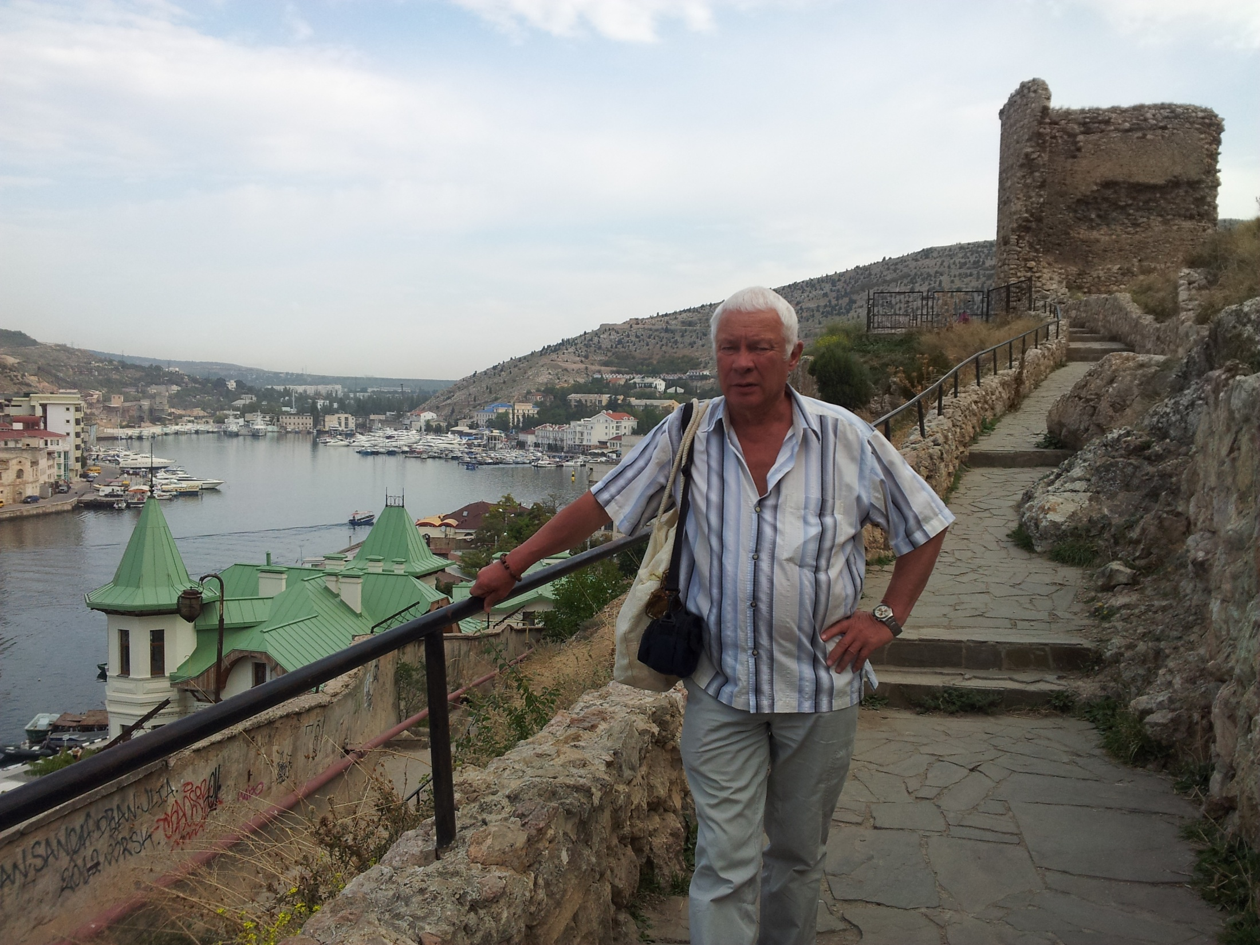
Благодарю за внимание

